Slide 1

Présentation
FUCHS Bastien
Développeur front-end pour Orinoco, entreprise de commerce en ligne

Slide 2
Cahier des charges
Besoin de l’entreprise :
Se démarquer des grands site e-commerce comme Amazon en créant des applications thématiques ne vendant qu’un seul groupe de produits tel que des ours en peluche faits à la main , caméras vintage, meubles en chêne.
Tâches :
Créer un premier MVP pour démontrer le fonctionnement de ses applications
Réaliser la partie front-end de l’application
Celle-ci doit comporter 4 pages :
une page de vue des produits sous forme de liste
une page “produit”, qui affiche de manière dynamique l'élément sélectionné par l'utilisateur et lui permet de personnaliser le produit et de l'ajouter à son panier
une page “panier” contenant un résumé des produits dans le panier, le prix total et un formulaire permettant de passer une commande
une page de confirmation de commande, remerciant l'utilisateur pour sa commande, et indiquant le prix total et l'identifiant de commande envoyé par le serveur
Une seule catégorie de produit doit être présentée ici
Réaliser un plan de test de l’application
Doit couvrir au minimum 80 % de la base de code pour le front-end.
Expliquez quelles lignes seront testées, et quels “test cases” seront envisagés.

Slide 3
Environnement de travail
Visual Studio Code (IDE)
Technologies HTML, JavaScript et CSS
Github
Push du code source sur Github
Hébergement sur Github Pages pour une démonstration rapide
Outils de developpement des navigateurs Google Chrome et Mozilla Firefox
Section « élément » pour contrôler l’implantation du HTML par le JavaScript
Section « console » pour afficher les console log implémenté dans le code du JavaScript front-end
Node.js
Utilisation de la commande nodemon server permettant la connexion et l’interaction du back-end avec le front-end

Slide 4
Présentation des pages de l’application
Ours en peluche fait main et personnalisable (couleur)
Paramètre GET de l’API (tous oursons): http://localhost:3000/api/teddies
Paramètre GET de l’API (un ourson): http://localhost:3000/api/teddies/order/:_id
Paramètre POST de l’API : http://localhost:3000/api/teddies/order
Les éléments HTML sont directement implantés avec le code JavaScript

Slide 5
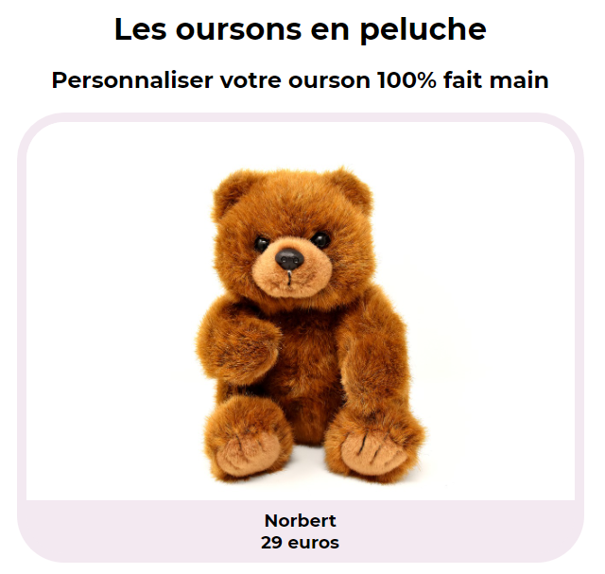
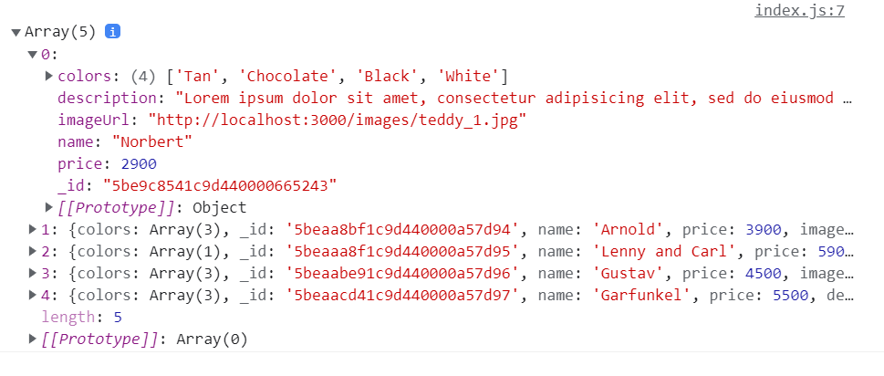
Page index
Fonction « getapi » permettant d’appeler l’API et retourner un tableau des éléments
A partir de ce tableau les produits sont implémentés sous forme de cartes (données : imageURL, name et price )

Slide 6
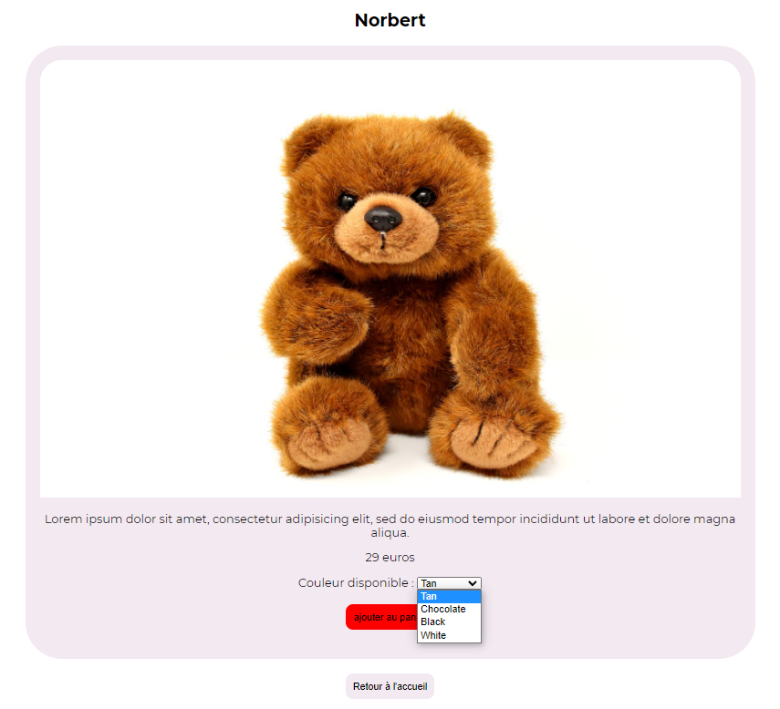
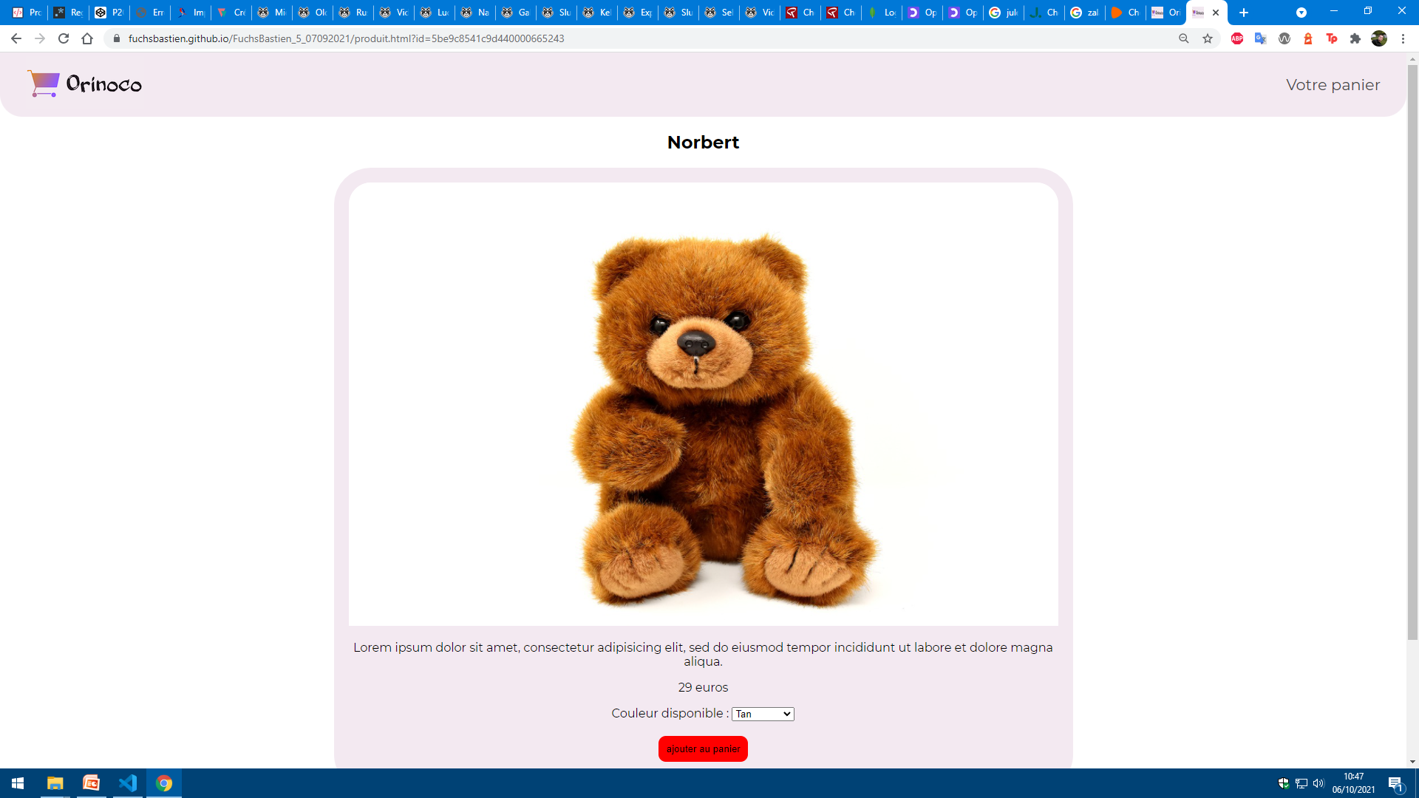
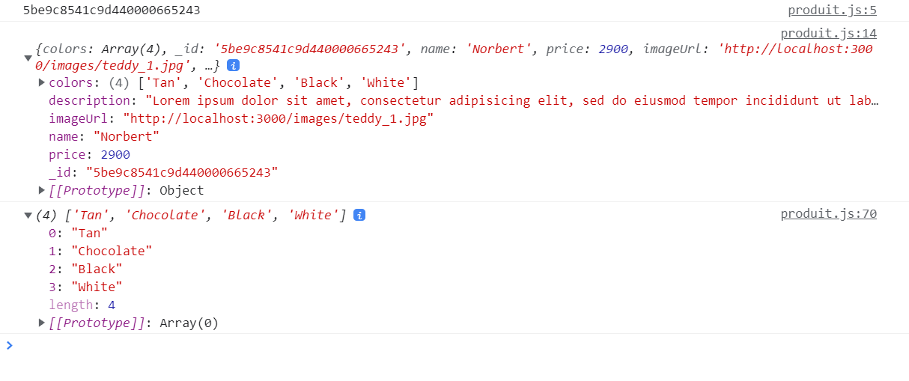
Page produits
Au clic du produit, l’utilisateur se retrouve sur la page détaillée de ce dernier lui permettant de choisir une couleur (donnée : colors)
Ces données sont récupérées à partir de l’ID inscrite dans l’URL de la page et de l’API

Slide 7
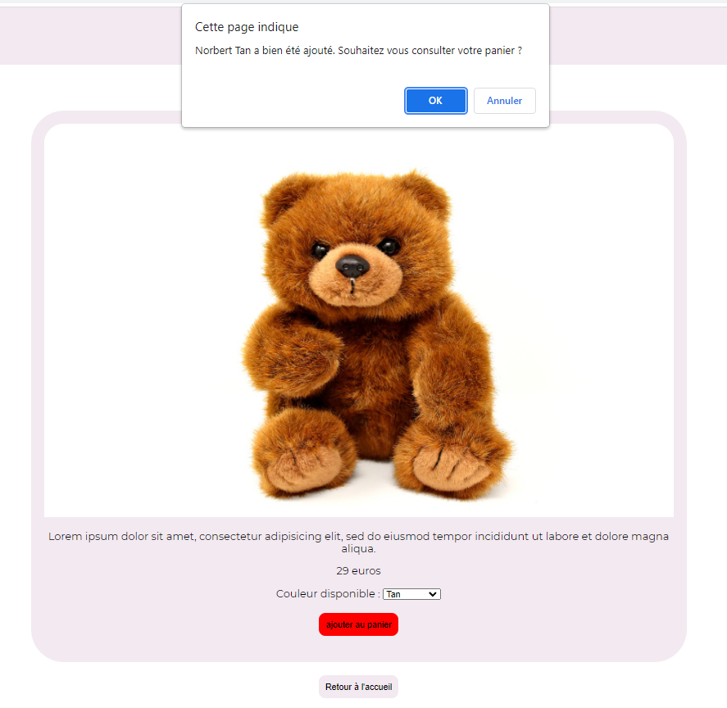
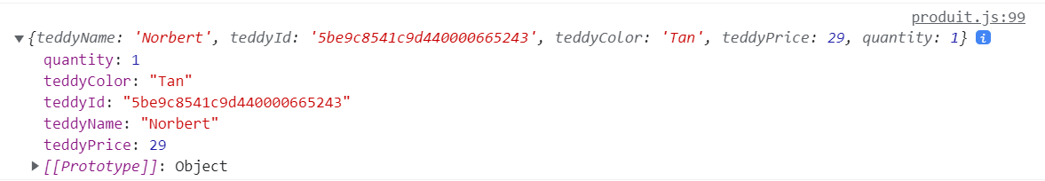
Au clic du bouton « ajouter au panier » l’utilisateur reçoit un message confirmant son action et l’invite à consulter ce dernier ou retourner à la page index
Un objet contenant les données initiale de l’ourson (_id, name, price) + la couleur choisie et une quantité de 1 est stocké localement

Slide 8
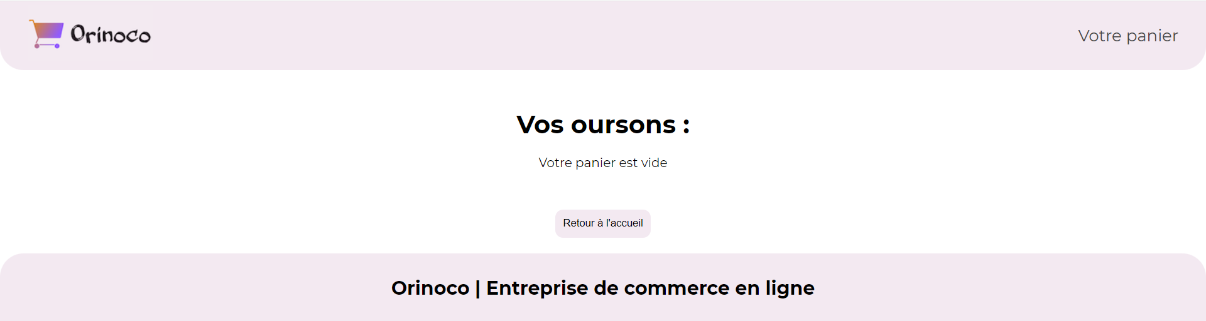
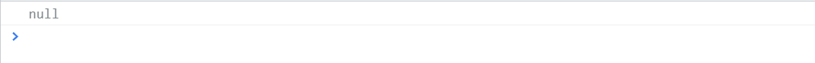
Page Panier
Le page panier est accessible à partir de chaque page de l’application. Si ce dernier est vide un message « votre panier est vide » est implémenté sur le site

Slide 9
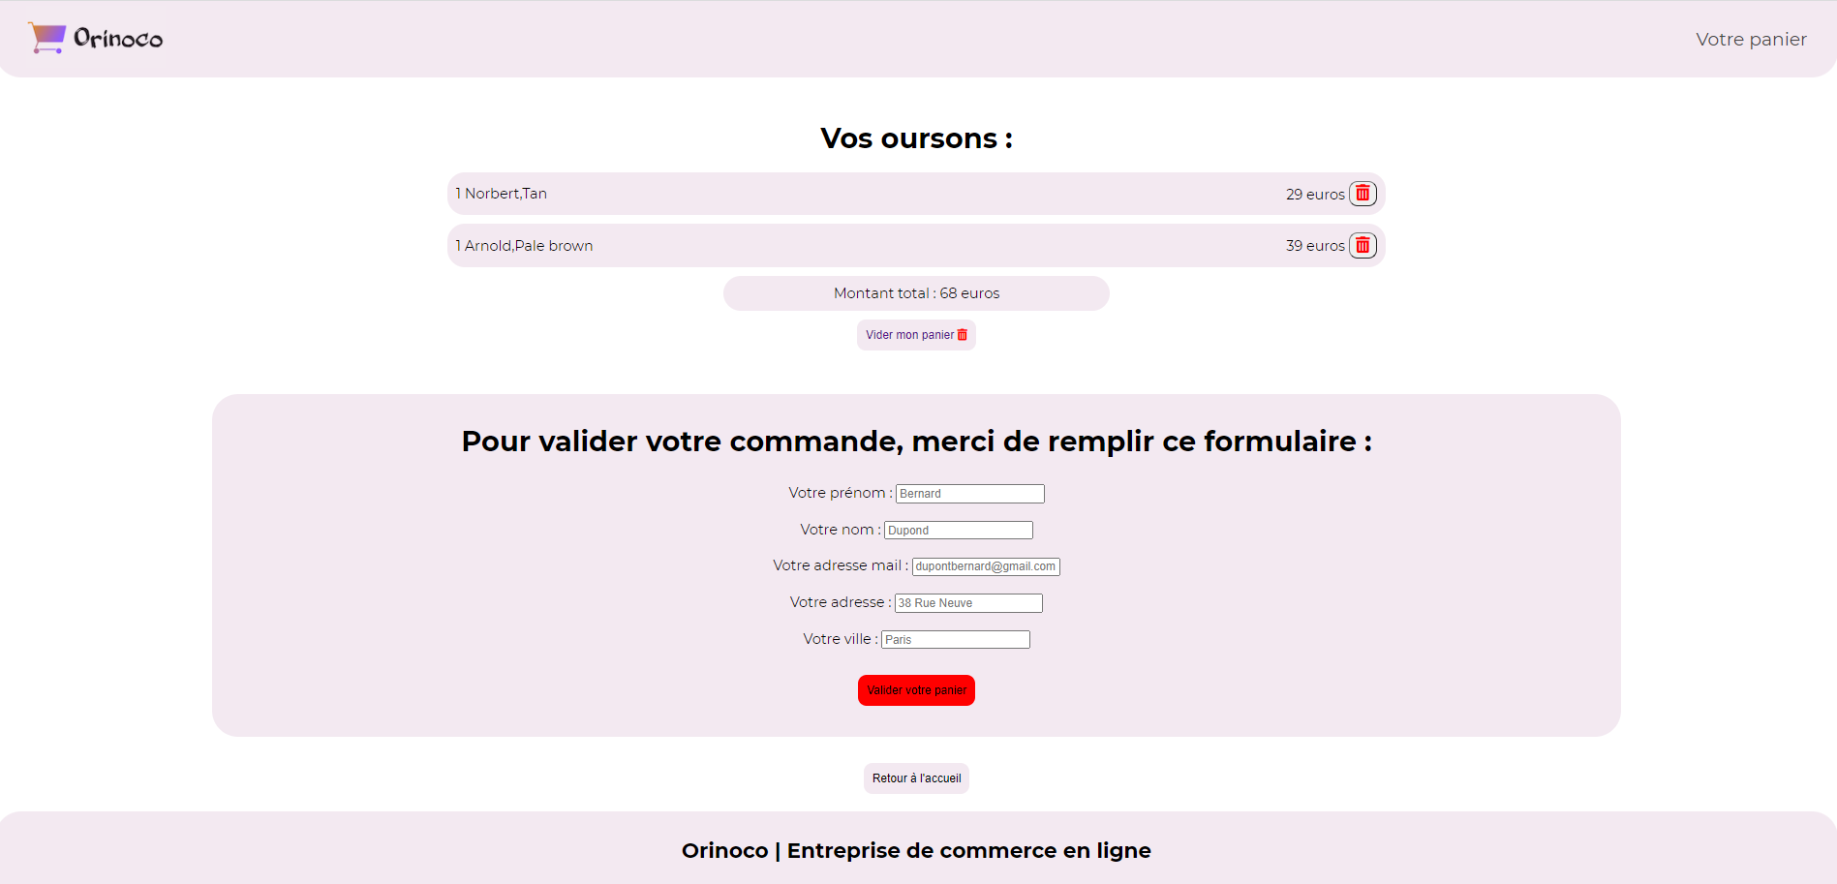
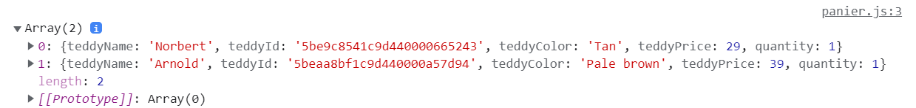
Un panier contenant au moins un élément, affiche une ligne pour chaque ourson contenant les données de l’objet stocké, le montant total des produits et un formulaire de validation de commande à remplir

Slide 10
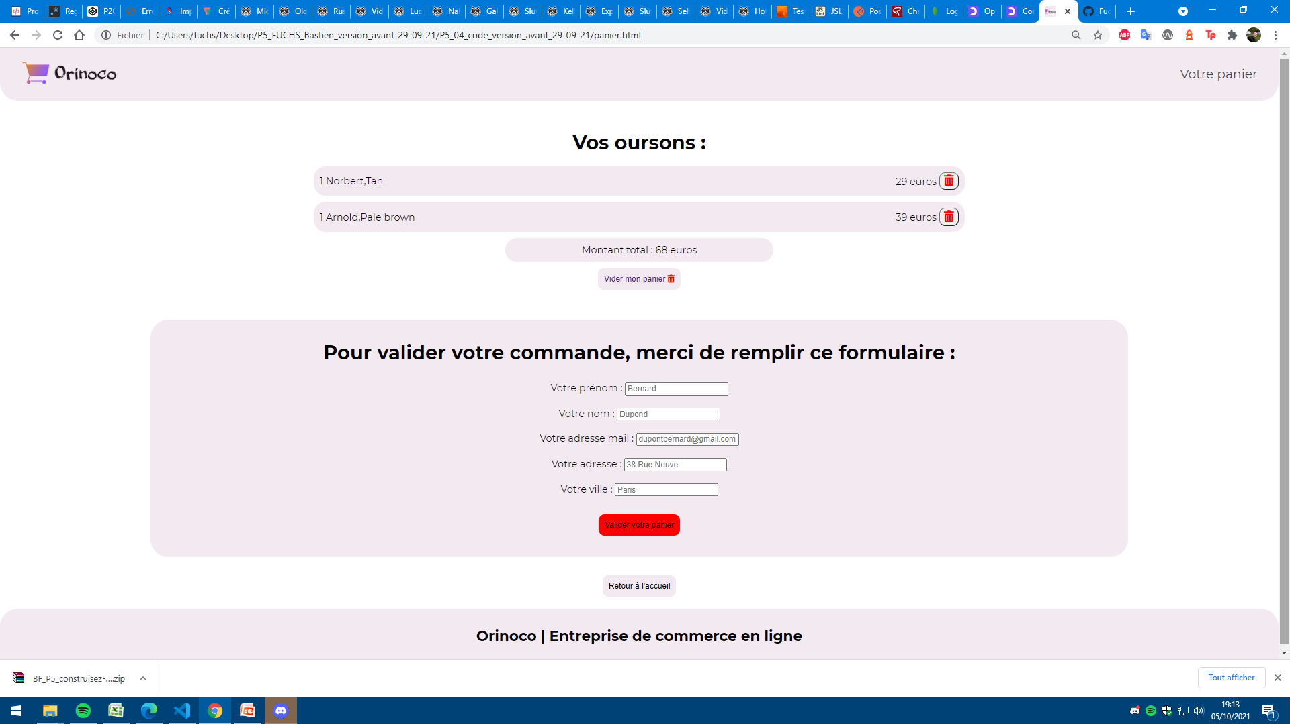
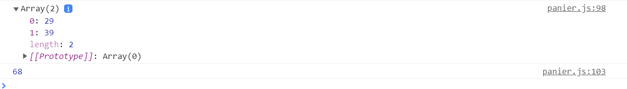
Chaque élément du panier peut être supprimé au moyen de l’icône panier
Un bouton « vider mon panier » permet de supprimer l’ensemble des éléments

Slide 11
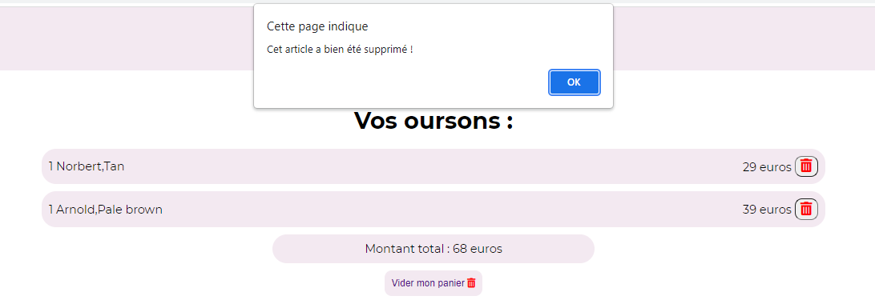
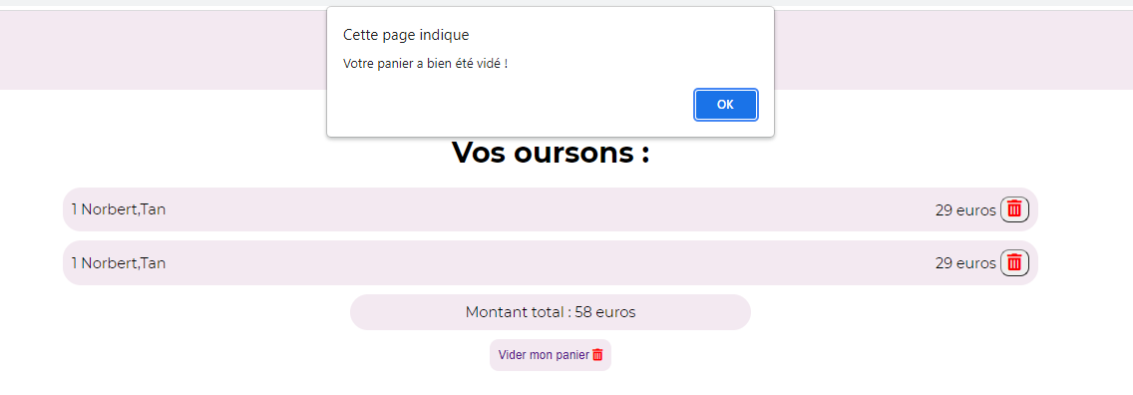
Lors du clic de ses deux boutons l’utilisateur reçoit un message de confirmation

Slide 12
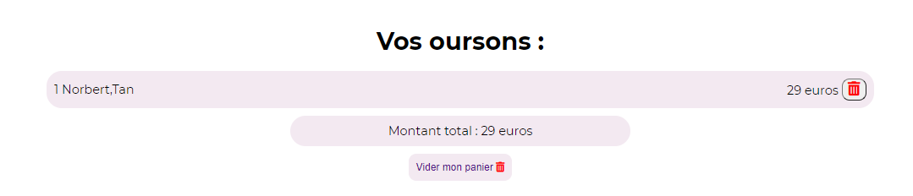
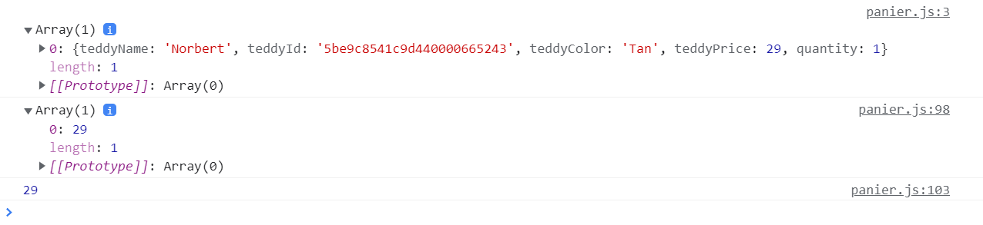
Lors de la suppression d’un article, les tableaux contenant les données des oursons et les prix seront mis à jour

Slide 13
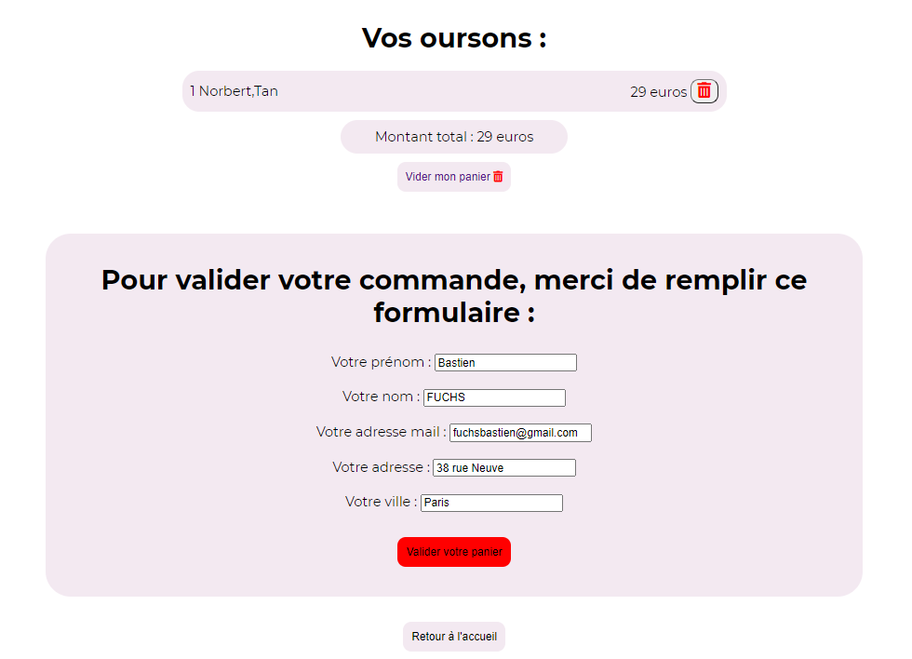

Le formulaire doit respecté les caractères demandés pour être validé
Au clic du bouton « valider votre panier », le prix du panier est stocké localement et un objet regroupant les données du formulaire et les ID des oursons du panier est envoyé au serveur via une requête POST.
Une fois la requête effectué, une ID de la commande est générée et stocké localement
L’utilisateur est redirigé vers la page de confirmation

Slide 14
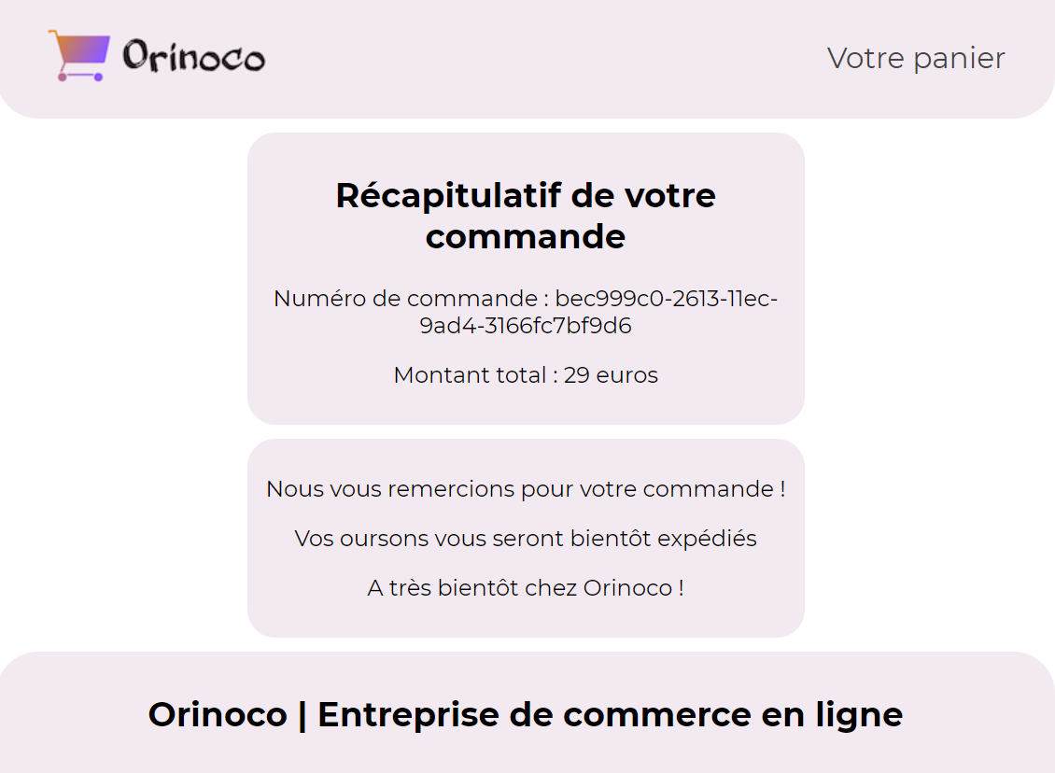

Page de confirmation
L’utilisateur reçoit un message récapitulant l’ID et le montant total de la commande ainsi qu’un message de remerciement
Ces données sont récupéré du local storage de la page panier

Slide 15
Démonstration de l’application
Choix des produits – Personnalisation du produit sélectionné – Validation du panier – Récapitulatif et confirmation de la commande
https://fuchsbastien.github.io/FuchsBastien_5_07092021/

Slide 16
Plan de Test Unitaire
Fonctions testées – Résultats attendus – Vérification des résultats – Problèmes possibles
Plan de tests.pdf

